Slide 1
Développer ses instincts de
Scrum Master
CGI Sherbrooke

Slide 2
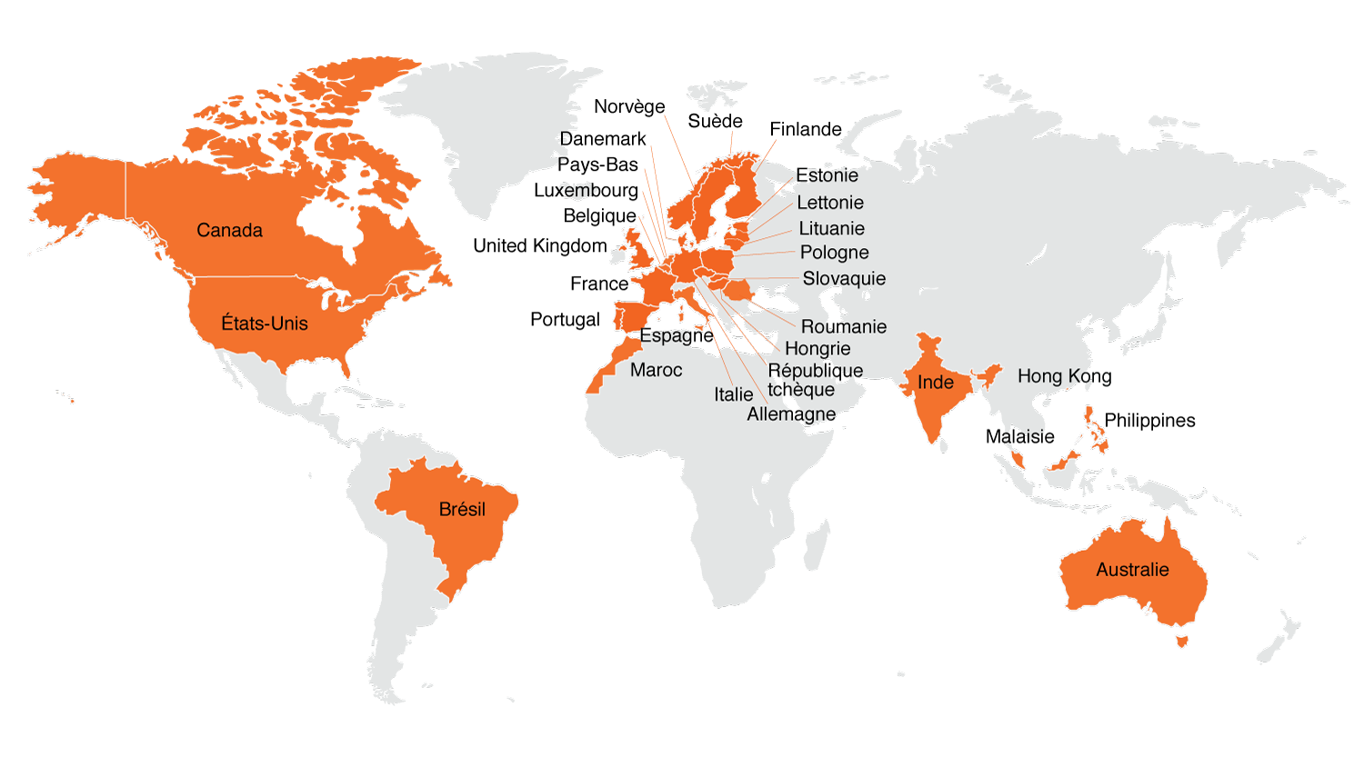
CGI – Quelques chiffres
Fondée en 1976
44 ans de croissance rentable
12,1 milliards CAD de revenus
77 500 consultants
40 pays
400 emplacements
5 500 clients à l’échelle mondiale font appel à nos services complets
Plus de 175 solutions de propriété intellectuelle desservant 50 000 clients

Slide 3
N’hésitez pas à communiquer avec nous!
Eric Lachapelle
Scrum Master Senior
er.lachapelle@cgi.com
linkedin.com/erlachapelle
Paul Laberge
Directeur Expert
paul.laberge@cgi.com
linked.com/paullaberge

Slide 4
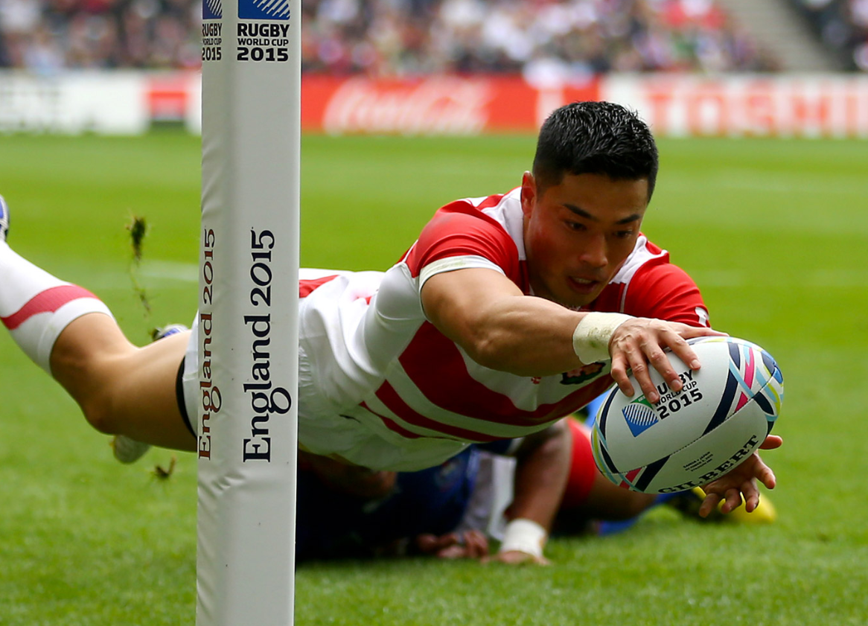
Quels sont les défis du Scrum Master?
Rôles et responsabilités non-définis
Savoir comment aider les membres à bien travailler
Que doit-on améliorer?
Dois-je suivre la performance de l’équipe?
Comment gérer les perceptions de mon équipe et du client?
Le «Dark Agile»…
Apprenez les valeurs de Scrum : Courage, Focus, Engagement, Respect et Ouverture
* Preuve empirique est un terme collectif pour désigner la connaissance ou les sources de la connaissance acquise au moyen des sens, en particulier par l’observation et l’expérimentation - Wikipedia
CGI Inc.

Slide 5
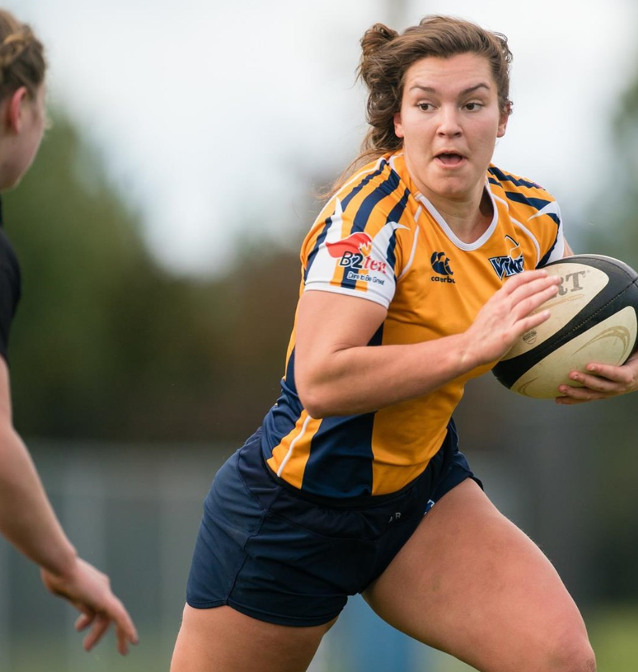
À quoi servent nos instincts?
“Avoir un don, une disposition naturelle, une aptitude à sentir ou à faire quelque chose”
En Agilité, les instincts de Scrum Master vont nous permettre de maîtriser les 4 P :
Prévoir les obstacles de l’équipe;
Prévenir les crises;
Proactivité : agir plutôt que réagir;
Positionner l’humain avant le produit
Soyez capable de vous faire confiance.
CGI Inc.

Slide 6
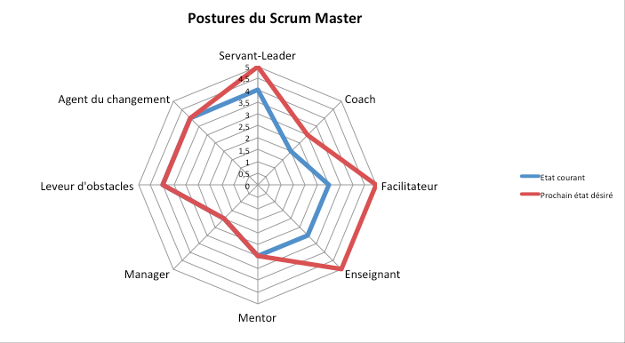
Comment s’y prendre?
Qu’est-ce qu’un Scrum Master au juste?
L’importance de guider les comportements
S’améliorer au travers du feedback
Soft skills... pourquoi est-ce important?
Quels sont les outils à ma disposition?
Les trois piliers de Scrum : Transparence, Inspection, Adaptation
CGI Inc.

Slide 7
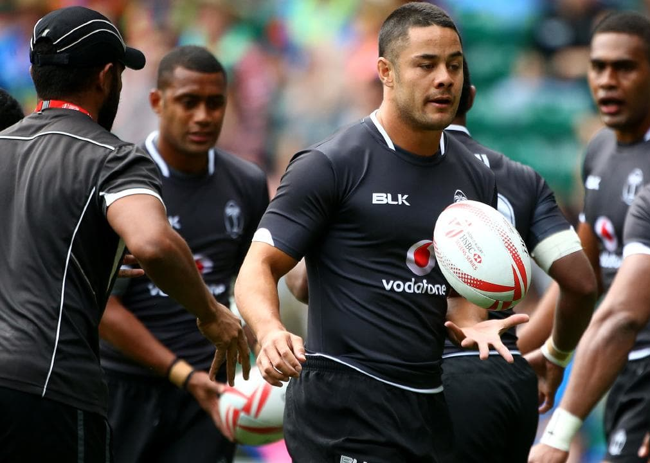
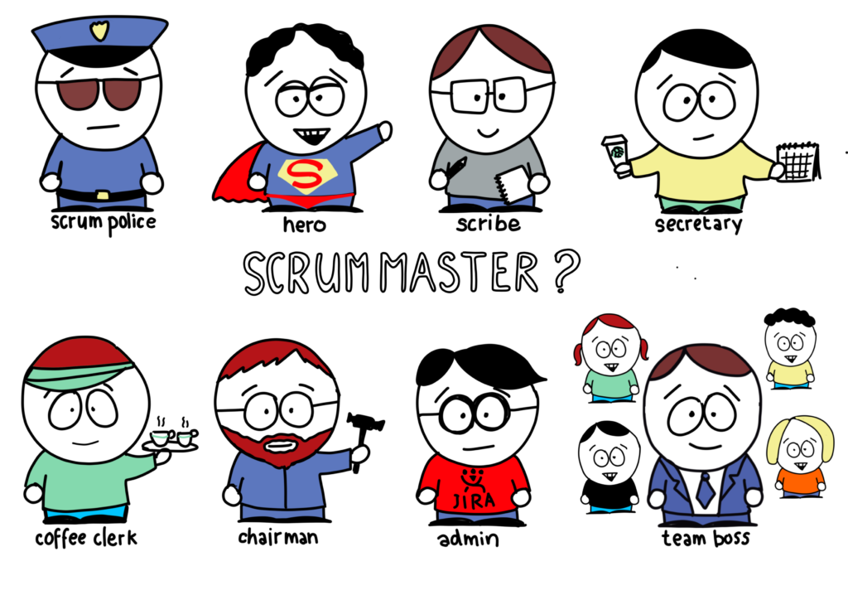
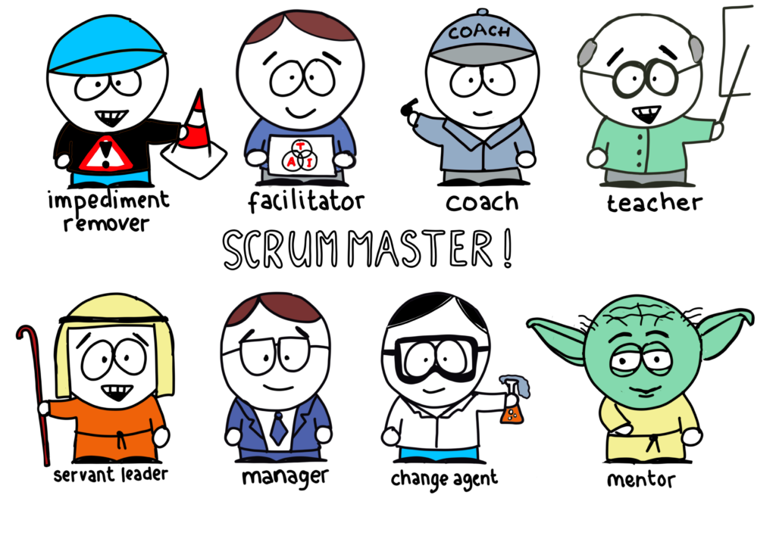
Qu’est-ce qu’un Scrum Master?
“The primary responsability of the Scrum Master is to educate teams and the organization” – Scrum Guide
Est coach, formateur et facilitateur;
Utilise l’approche empirique (basé sur l’expérience);
Promouvoit l’amélioration continue;
Encourage la collaboration et la communication;
Sait quoi mesurer et comment
Coachez votre équipe à devenir « self-organized »
CGI Inc.

Slide 8
Guider les comportements – l’encadrement
Guide d’équipe
Assure une vision partagée
Clarifie les rôles et responsabilités
Demeure un document vivant
Appartient à l’équipe
L’Agilité n’est pas une excuse pour ne pas définir nos responsabilités
CGI Inc.

Slide 9
Guider les comportements – l’encadrement
Definition of Ready
Nous pouvons travailler sur un élément planifié lorsque :
Éléments (icônes, fontes, conception générales, textes) sont disponibles
Critères d’acceptation clairement définis
Dépendances identifiées et vérifiées
Réviser dans les sessions de refinement
Estimé en Story Points
Guide le livrable de l’activité de raffinement
Définit les attributs minimum d’une story pour l’ajout à l’itération
Diminue les risques de blocage durant l’itération
Demeure un document vivant et appartient à l’équipe Scrum
Anticiper vos besoins… Soyez proactif.
CGI Inc.

Slide 10
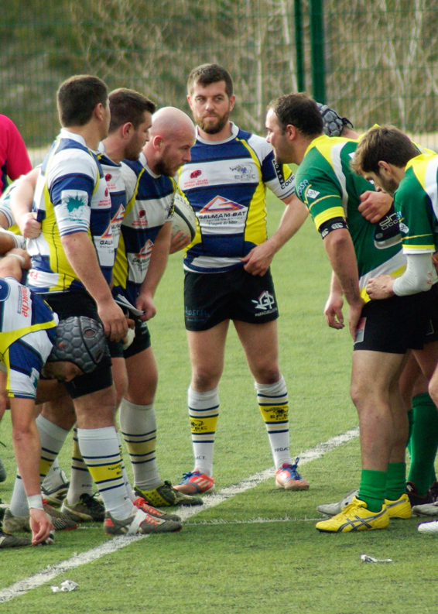
Guider les comportements – l’encadrement
Definition of Done
Un élément est considéré comme “Done” lorsque :
Le code, les tests unitaires et le QA sont terminés
Les bogues sont corrigés
Couverture de test unitaires de 85%
Critères d’acceptation tous rencontrés
Documentation mise à jour
Toutes les sous-tâches sont à jour
Le succès a été célébré!
Limite le «Scope Creep»
Définit les critères de complétude d’une story
Devient un contrat entre l’équipe de développement et le PO
Demeure un document vivant et appartient à l’équipe
La nappe mise termine bien des disputes
CGI Inc.

Slide 11
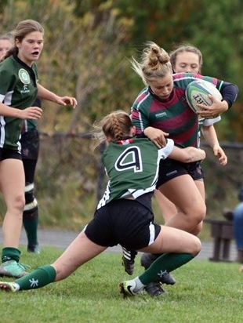
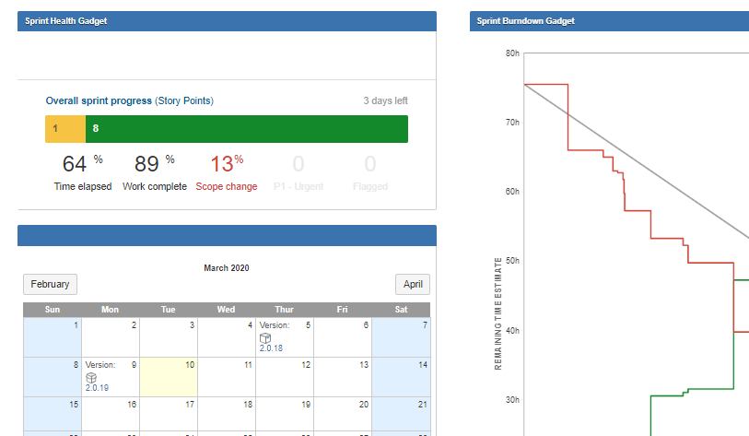
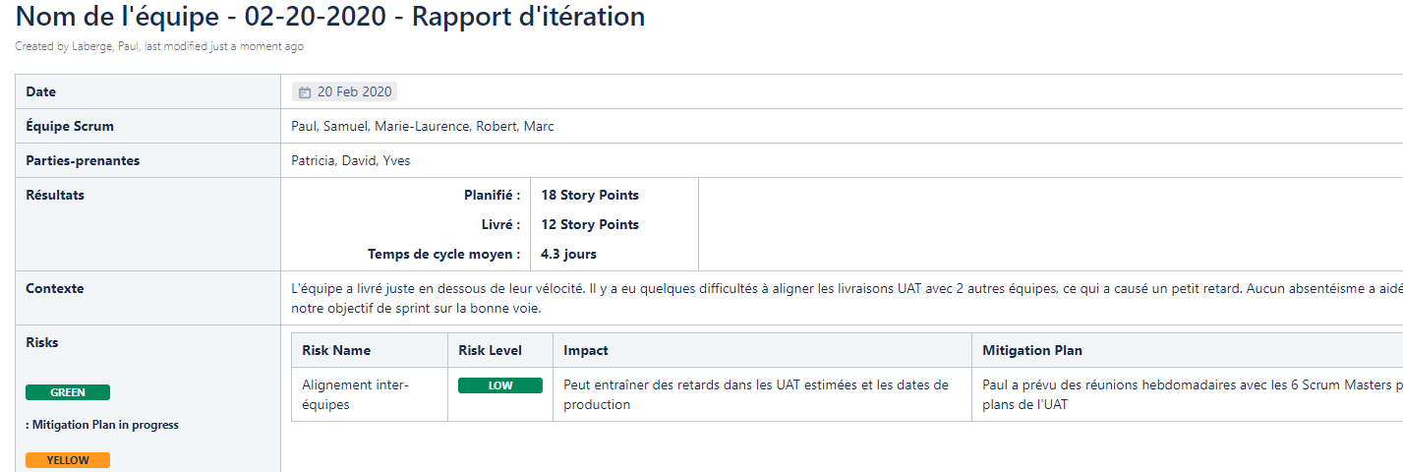
Guider les comportements – état de santé
État actuel de l’itération
Prendre action sur l’atteinte du «Sprint Goal»
Le succès c'est d'aller d'échec en échec sans perdre son enthousiasme
Résultats de l’itération
Gestion des perceptions
CGI Inc.
* Source des données: JIRA

Slide 12
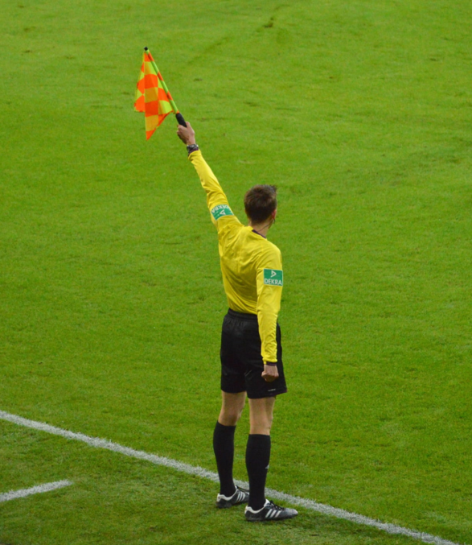
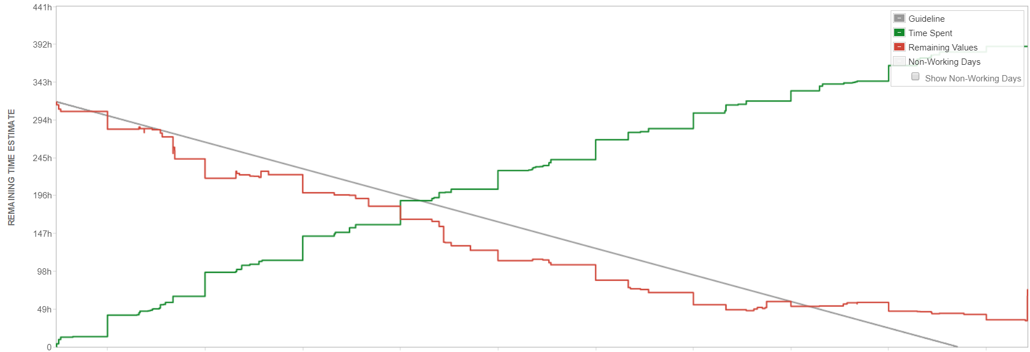
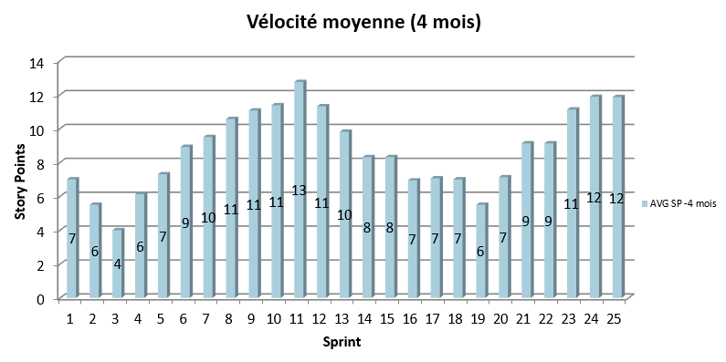
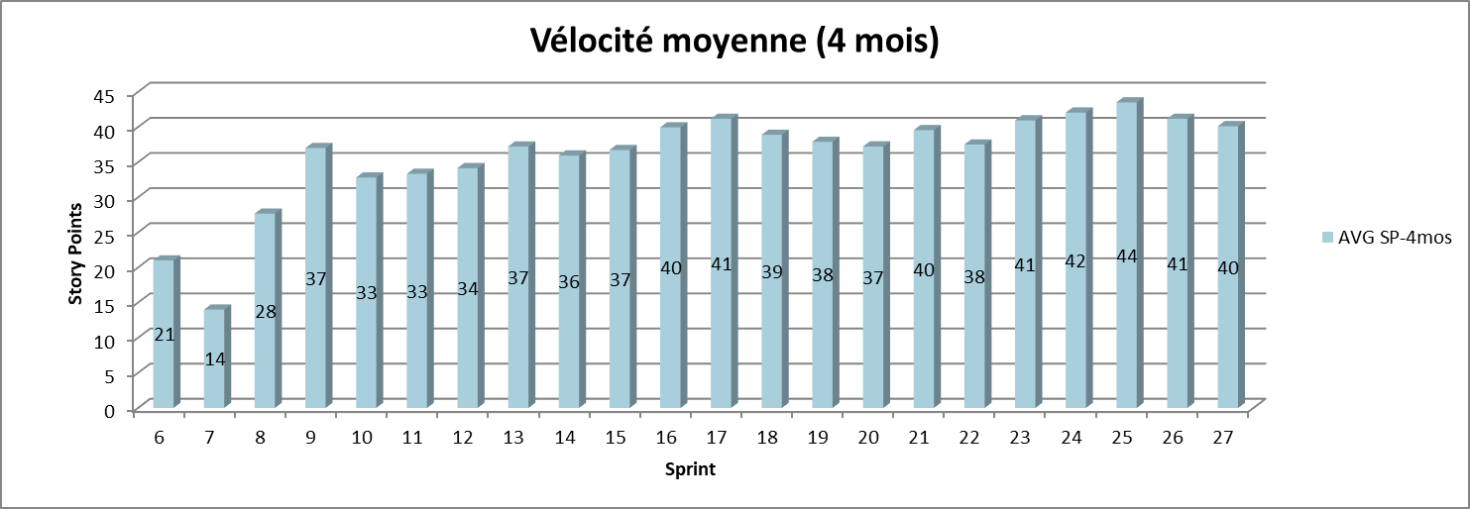
Guider les comportements – les indicateurs
Encourage le travail dans les stories de l’itération
Démontre les activités des stories qui impact l’itération
Le bonheur c'est la poursuite d'objectifs réalisables
Encourage une planification précise selon une bonne compréhension du besoin
Motive les membres et les encourage à vivre le succès de leurs efforts
CGI Inc.
* Source des données: JIRA

Slide 13
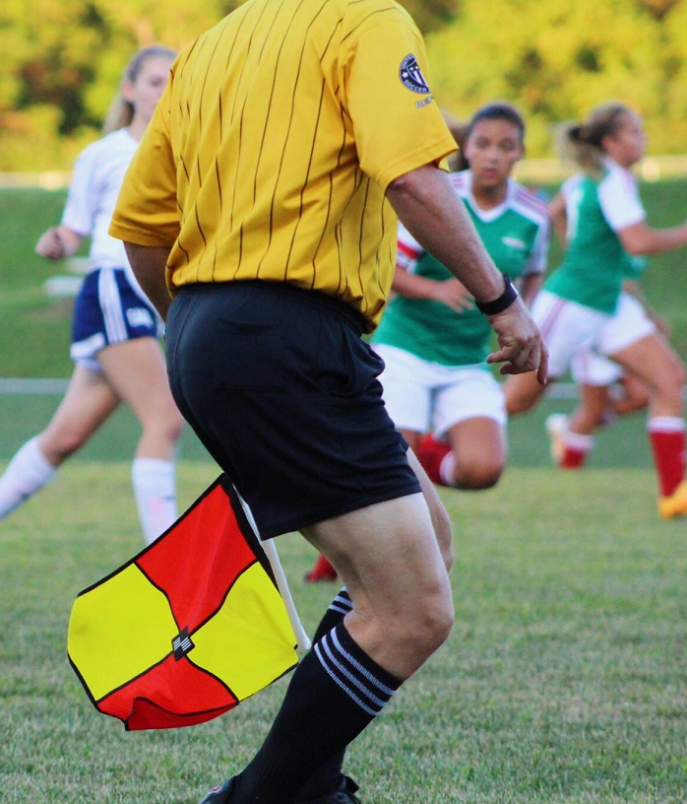
Guider les comportements – les indicateurs
Encourage la collaboration entre les membres
Encourage les fonctions croisées (T-Shaped) des membres
Le problème est le manque d'objectifs, pas le manque de temps. Nous avons tous des journées de 24 heures.
Transparence des changements demandés par le client
Permet de gérer les attentes du client
CGI Inc.
* Source des données: JIRA Control Chart & Sprint Report

Slide 14
S’améliorer au travers du feedback
Daily scrum :
Tous les jours
Se limiter à 15-20 minutes
Chacun doit parler
Faire participer le PO
Backlog refinement :
Opportunité de poser des questions
Clarification des besoins
Agir en tant que conseiller
Négociation avec le PO
Rétrospective :
Chaque fin de sprint
Prendre le temps qu’il faut mais s’assurer de garder le FOCUS
Génére des ACTION ITEMS
Faire participer le PO
Recherchez le feedback de votre équipe afin de guider vos actions
CGI Inc.

Slide 15
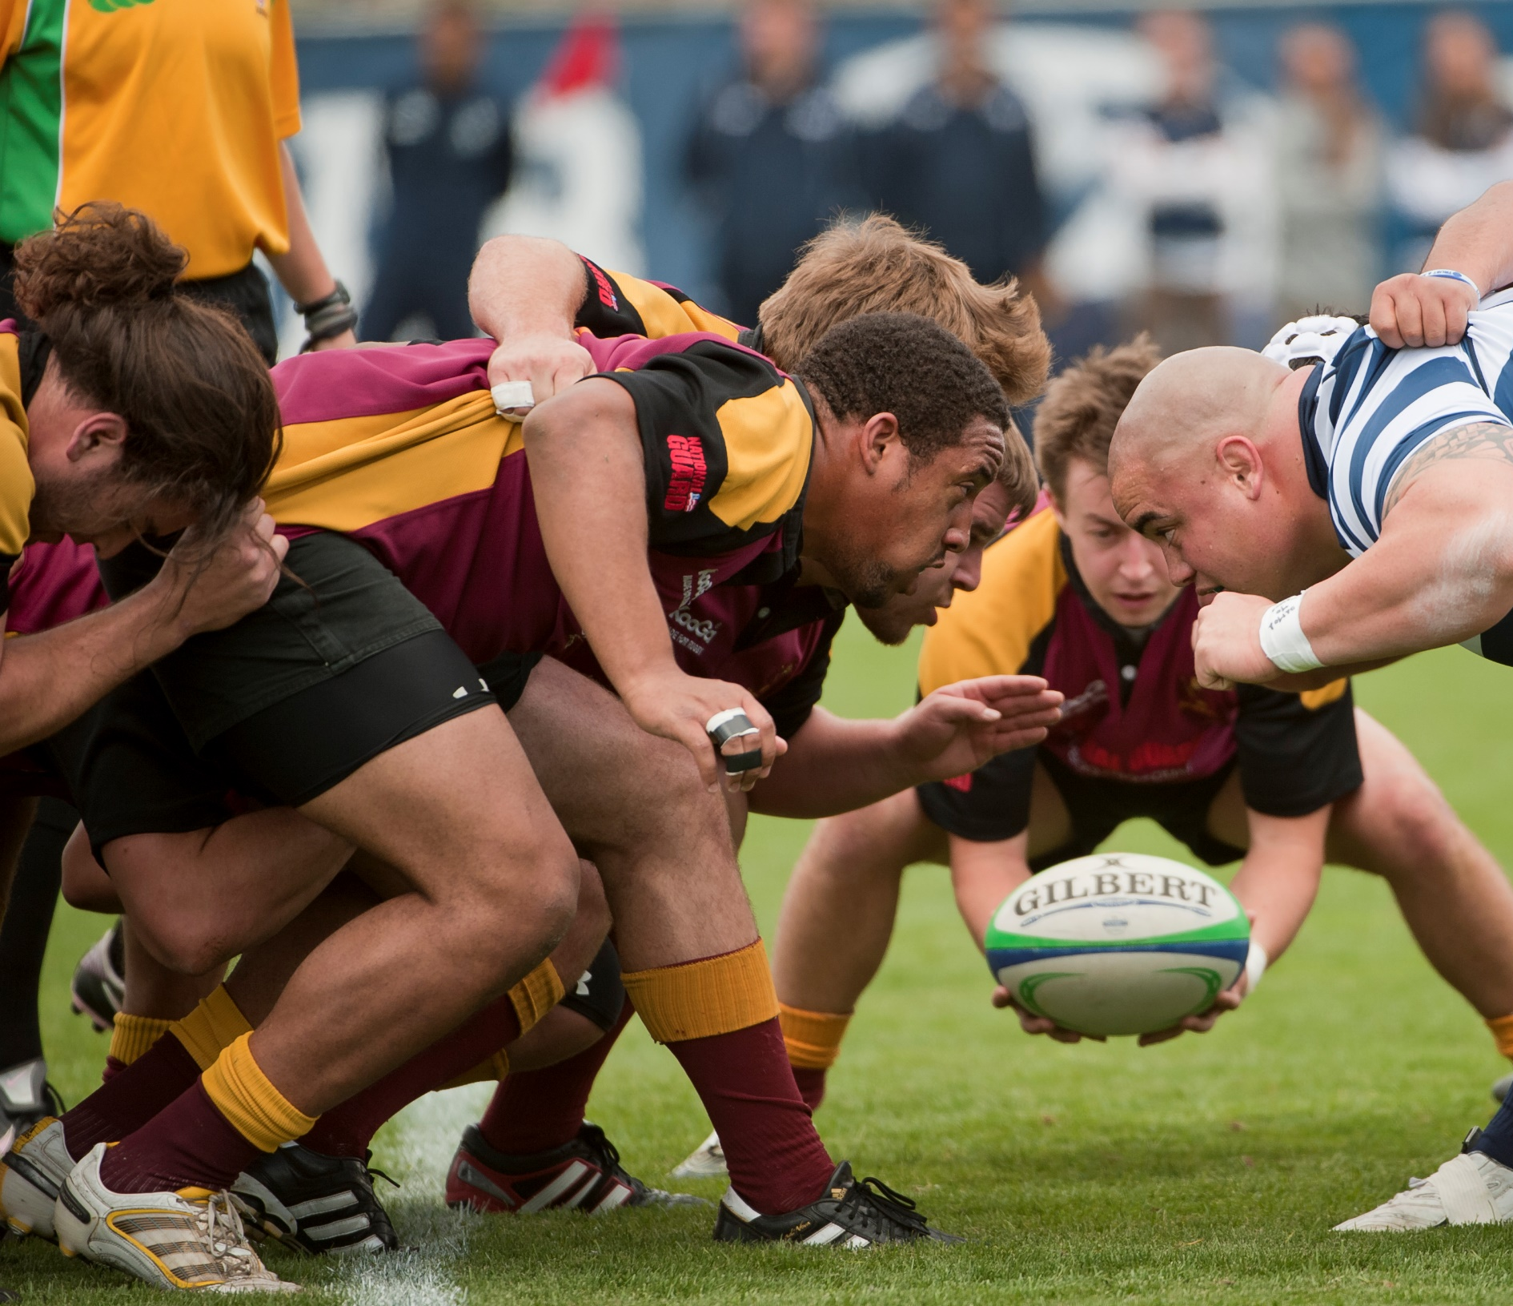
Soft skills… pourquoi est-ce important?
Rôles du Scrum Master : Éducateur, Coach, Formateur, Facilitateur, Servant-Leader
C’est un rôle de gestion qui met de l’avant le côté humain avant la portion “software”
Objectif : Créer un environnement de travail motivant où les gens ont du plaisir à travailler
Placez l’humain avant le produit!
CGI Inc.

Slide 16
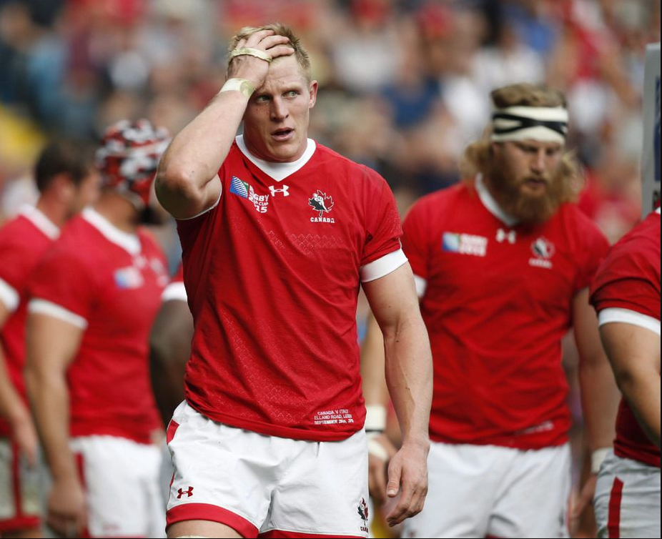
L’empathie : Savoir se mettre à la place des autres
Capacité à ressentir les émotions des autres et être capable de se mettre à la place d’autrui
CGI Inc.

Slide 17
Reconnaissance; Reconnaitre les bons coups de tous
L’appréciation des efforts de vos collègues est un vecteur de motivation
CGI Inc.

Slide 18
L’écoute active : Vecteur de collaboration
Poser des questions ouvertes et claires
Comment ... ?
Pourquoi … ?
Qu’est-ce que … ?
Reformuler et confirmer
Si j’ai bien compris…
En d’autres termes…
Ce que vous me dites est…
Traduire ce qui est dit et déchiffrer le non-verbal
On y arrivera jamais… → Stress, trop de tâches
Prendre le temps de bien comprendre ce qu’on nous dit
CGI Inc.

Slide 19
Quelques résultats selon les indicateurs
Productivité en hausse de 20% à 70%.
Réduction du temps de cycle de 30% à 60%.
Nombre de stories en cours (WIP) réduit en dessous du nombre de développeurs.
Augmentation de la qualité. (Dette technique en baisse)
Réduction des incidents de production de plus de 50%.
Stabilité dans la planification des itérations.
Ajouts au backlog d’itération limités aux urgences du client.
Niveau de bonheur de l’équipe élevé.
Le succès dépend aussi de la motivation et du « happiness level » de votre équipe
CGI Inc.

Slide 20
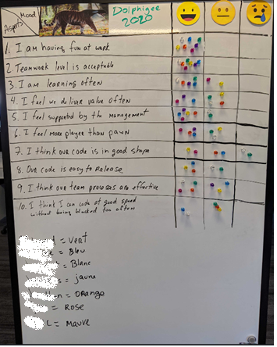
Quelques outils utiles
Tableau de bord / wiki
Team Agreement
Activités de Team Building
Notes de rétrospectives https://ideaboardz.com/
Mood Board
Rencontre 1 on 1
Lectures intéressantes :
Scrum insights for practitioners by Hiren Doshi
The Five Dysfunctions of a team by Patrick Lencioni
SCRUM – A pocket guide by Gunther Verheyen
Fixing Your Scrum: Practical Solutions to Common Scrum Problems
by Ryan Ripley, Todd Miller (Scrum.org)
Soyez original et n’hésitez pas à introduire la « gamification » dans vos processus
CGI Inc.

Slide 21
À vous maintenant de développer vos instincts de
Scrum Master!
CGI Sherbrooke

